Slide 1
Araştırma Teknikleri ve Yayın Etiği / LE0101100
Prof. Dr. N. Oya SAN KESKİN

Slide 2
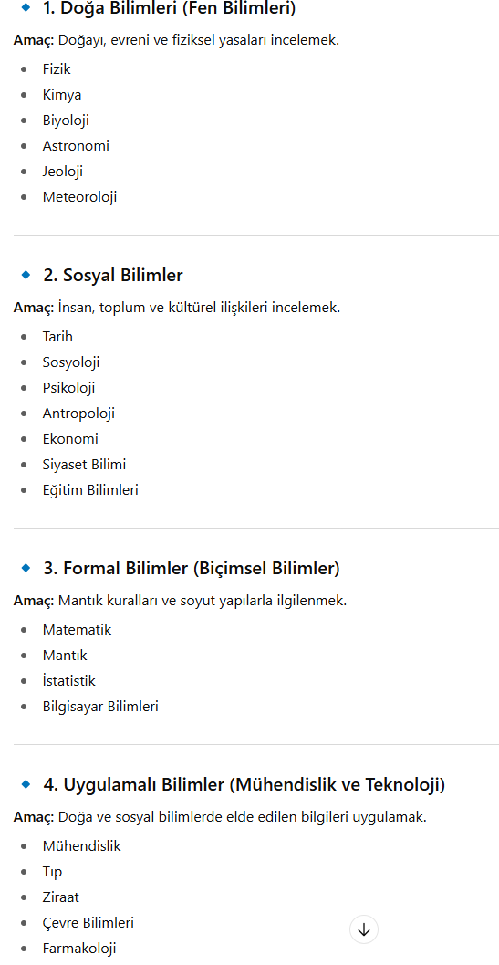
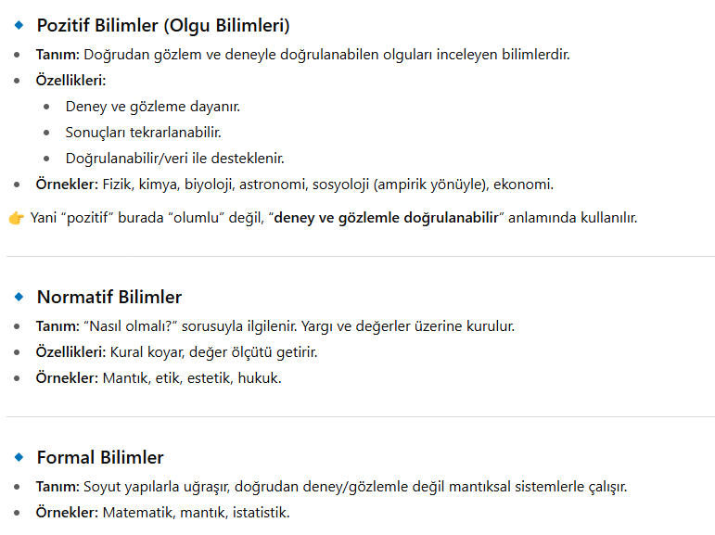

bilim felsefesinde ve araştırma yöntemlerinde

Slide 3
Tümdengelim (dedüksiyon) ve tümevarım (endüksiyon), düşünme ve akıl yürütme yöntemleri
Genel bir kuraldan hareketle tekil/özel bir sonuca ulaşma yöntemidir.
Mantık: Eğer öncüller doğruysa, sonuç da zorunlu olarak doğrudur.
Örnek:
Bütün insanlar ölümlüdür. (Genel kural)
Ali insandır. (Özel durum)
O hâlde Ali ölümlüdür. (Sonuç)
Tanım: Tek tek gözlemlerden yola çıkarak genel bir yargıya ulaşma yöntemidir.
Mantık: Sonuç, yüksek olasılıkla doğrudur ama kesin değildir.
Örnek:
Gözlemlediğim bütün kuğular beyazdı.
O hâlde bütün kuğular beyazdır.
(Burada yeni bir siyah kuğu gözlenirse, sonuç yanlışlanabilir.
Tümdengelim: Genel → Özel (kesinlik)
Tümevarım: Özel → Genel (olasılık)
Tümdengelim (Dedüksiyon)
Tümevarım (Endüksiyon)

Slide 4

Araştırma yöntemlerinin üç ana yaklaşımı vardır
nicel, nitel ve karma yöntem
Nicel araştırma, tümdengelimli yaklaşımlarla, teorileri test etmek için değişkenleri nicel verilerle ölçer
Nitel araştırma, çoğunlukla tümevarımsal yaklaşımlarla, insanların deneyimlerini ve sosyal olguları anlamaya yönelik detaylı bilgiler sağlamaktadır
Karma yöntem araştırması hem nicel hem de nitel verileri birleştirerek, araştırma sorularına geniş bir perspektiften yanıt verir (Hesse-Bieber 2010).

Slide 5
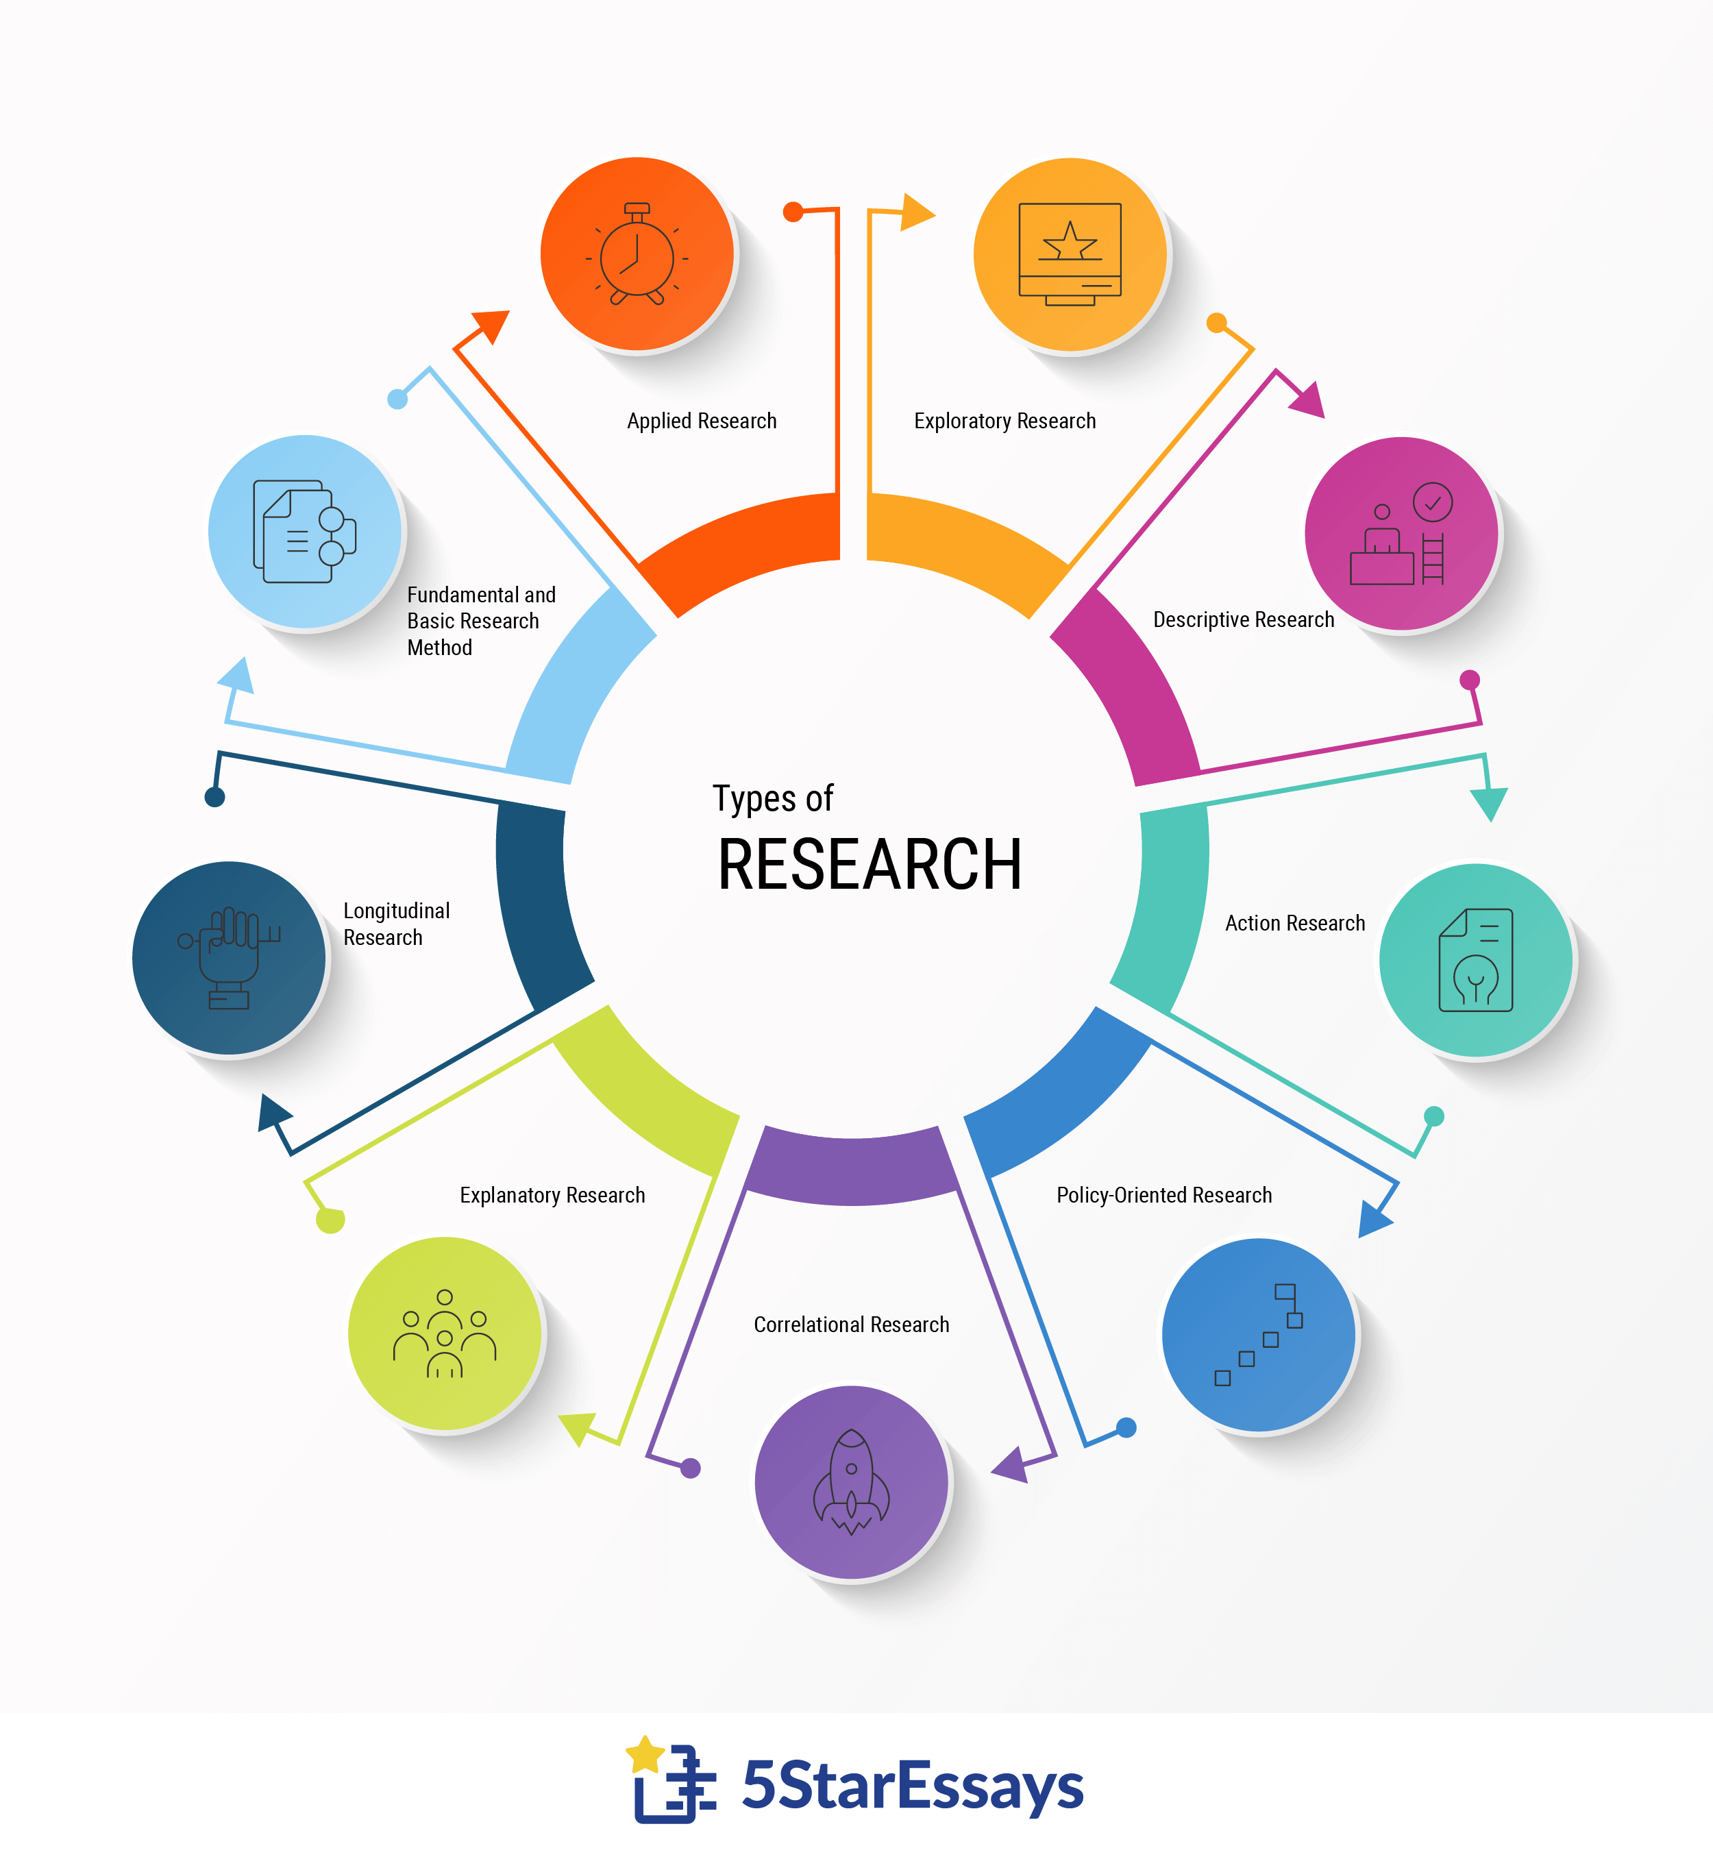
Bilimsel araştırma süreci
Çalışmalarda ister bir problemin çözümünü aransın ister literatüre katkı sağlamak istensin, ya da bir bilgi test edilmek veya daha ileriye taşınmak istensin;
Araştırmanın Tasarlanması,
Veri Toplama,
Veri Analizi,
Raporlaştırma.
bunların hepsi bir problem olarak ifade edebilir.
O halde sürecimize farkına vardığımız bir problemi tanımlayarak başlayabiliriz. − Problemin Tanımlanması,
Sonuçların Yorumlanması,

Slide 6
Problemin Tanımlanması:
araştırmanın temeli
Araştırmacı, incelenmeye değer bir sorunu tanımlar ve bu sorunun önemini ve araştırmanın amacını belirler.
Bir problemi tanımlamak, var olan literatürü incelemek ve araştırma sorularını veya hipotezleri formüle etmekten geçer.
Problemin tanımı, çalışma hedefimizi belirgin hale getirerek sonraki süreçlerin şekillenmesini sağlar ve bir sınır çizer.
Araştırmanın Tasarlanması
uygun araştırma yöntemleri ve yaklaşımları seçilmektedir.
Tasarım, araştırmanın kapsamını, kullanılacak araçları, veri toplama yöntemlerini ve örnekleme stratejilerini içermektedir.
Ayrıca, araştırma etiğini ve çalışmanın yapılabilirliğini göz önünde bulundurmak da bu aşamada önemlidir.

Slide 7
Veri Toplama
tasarlanan metodolojiye uygun olarak veriler toplanmaktadır.: deneysel çalışmalar, anketler, gözlemler, mülakatlar veya mevcut verilerin derlenmesini içerebilir. Veri toplama, araştırmanın objektifliğini korumak ve sonuçların güvenilirliğini sağlamak için büyük bir titizlik gerektirir.
Veri Analizi:
Toplanan veriler, belirlenen araştırma sorularına yanıt vermek üzere analiz edilmektedir. Bu aşama istatistiksel metotları, nitel analiz tekniklerini veya karışık yöntem yaklaşımlarını içerebilir. Verilerin analizi, araştırmacının verilerdeki örüntüleri, ilişkileri ve trendleri keşfetmesine olanak tanımaktadır.
e. Sonuçların Yorumlanması:
Elde edilen bulgular, araştırma sorularının veya hipotezlerin ışığında yorumlanmaktadır. Araştırmacı, sonuçların ne anlama geldiğini, teorilerle nasıl ilişkilendirilebileceğini ve varsa sınırlamalarını tartışır. Elde edilen sonuçların daha geniş bir bağlamdaki uygulanabilirliği ve önemi de değerlendirilmektedir.
f. Raporlaştırma:
son aşamasıdır; problem çözümünün uygulanması, sonuçların gerçek hayatta değerlendirilmesini sağlamakla birlikte, araştırmanın şeffaflığını, anlaşılabilirliğini ve yinelenebilirliğini sağlayarak, diğer bilim insanlarının çalışmayı değerlendirmesine, eleştirmesine ve gerektiğinde aynı araştırmayı tekrarlayarak sonuçları doğrulamasına olanak tanımaktadır. Raporlaştırma süreci, bilimsel bilginin yayılmasını ve disiplinlerarası diyalogu teşvik etmekte, böylece çalışmanın akademik dünya ve genel toplum tarafından erişilebilir ve faydalı olmasını sağlamaktadır.

Slide 8
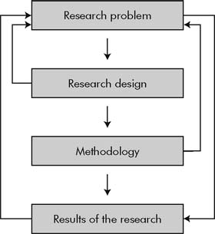
Araştırma tasarımı netleştirilmeden başlanılan bilimsel çalışmalar araştırma sorusunu yanlış sorabilmekte, o soruya cevap olmayan argümanların peşinde veri arayabilmekte, bulduğu veriyle ne yapacağını bilememekte ve dolayısıyla anlamlı bir sonuca ulaşamamaktadır.
plansız başlanılan araştırmalar, üretken olmayan bir enerji israfı sonucu doğurmaktadır. Çevremizde yüzlerce kitap ve makale okuyup neyi ne için okuduğunu bilmeyen, bu sebeple bir türlü yazma aşamasına geçemeyen, daha kötüsü neden ilerleme kat edemediğinin de farkına varamadan tıkanan araştırmacıların temel problemi araştırma tasarımlarının olmaması ya da hatalı hazırlanmış olmasıdır.
Araştırma sürecindeki bu tıkanıklığın sebebini yeteri kadar okuma yapmamalarına bağlayan başta tez öğrencileri olmak üzere çeşitli araştırmacılar bir süre sonra hangi kaynak metni neden okuduğunu, o metinden hangi bilgiyi çekip nereye kaydedeceğini bilemeden büyük çaba harcar, ancak bir türlü yazma aşamasına geçemezler. Yıllarca bitmeyen tez ve benzer araştırmaların sebebi araştırmacıların tembelliği değil, istikametsiz ve disiplinsiz, diğer deyişle araştırma tasarımı yapılmadan bilgi üretmeye çabalamaları, neyi nerede aramak gerektiğini planlamadan yola çıkmalarıdır. Bu problemlerden kaçınmak için araştırma sürecinin araştırma sorusundan başlayarak her aşamasının planlanması gerekmektedir.
Araştırma Probleminin Tanımlaması ve Araştırma Tasarımı

Slide 9
Araştırma Sorusu
Araştırma tasarımının merkezinde araştırma sorusu yer almalı
Tüm bir araştırma süreci temel bir soruya cevap bulmak için
Problem Seçiminde Ölçütler: Bir problemin bir araştırmaya konu olabilmesi için bazı şartları sağlıyor olması gerekir. Örneğin, seçtiğiniz problemin çözümü için gerekli veriyi elde etmeniz mümkün değilse, bu durumda böyle bir probleme sağlıklı veya gerçekçi bir çözüm getiremezsiniz. Çözümünüz bir tahminden öteye geçemez ve bu da bir araştırma olmaz.
Problem, öncelikle kapsamı ve boyutu ile tanımlanabilir olmalıdır.
Araştırılabilir; İncelenecek konu ile ilgili veri ya da bilgiyi elde etmek mümkün olmalıdır
Bir problem için gereken tüm veriler toplanabilse de, bazen o problem için bir çözüm bulma ihtimali olmayabilir.
Yapılan çalışmanın bireylere, topluma veya bilim dünyasına bir faydası olmalıdır
Yapılan çalışma zaten daha önce yapılmış bir çalışmanın tekrarı veya benzeri olmamalıdır. Çalışma bize, topluma veya literatüre bir yenilik getirmelidir. Yapılan çalışma başka bir çalışmanın üzerine yapılabilir. Ancak, önceki çalışmanın üzerine yeni bulgular ve yeni sonuçlar getirmelidir.
Eğer bir araştırmacı iseniz, zaten ilgilendiğiniz alan bellidir, bu alanda yeterli birikiminiz vardır, alandaki mevcut problemleri, literatürdeki boşluklara hâkimsinizdir ve yapacağınız araştırma problemi zaten kafanızda az çok şekillenmiştir.

Slide 10

Etik: insan haklarını ihlal etmesi, adaletsizlik yaratması veya ayrımcılığa neden olması kabul edilemez.
insanlara veya hayvanlara zarar verme potansiyeli varsa, bu durum etik bir sorun teşkil eder. Özellikle insan deneklerle çalışırken, etik kurallara ve yönergelerinize uymanız gerekmektedir.
Çalışma, ahlaki değerlerle de ters düşmemelidir.
Kimse çalışmaya kendi isteği dışında denek olarak katılmaya zorlanmamalı veya deneye katılması için kandırılmamalıdır.
Kişisel veya kurumların verilerin korunması ve gizliliği, etik sınırlılıkların önemli bir parçasını oluşturur.
Bilimsel çalışmalarda dürüstlük, şeffaflık ve güvenilirlik önemlidir. Araştırmanın bilimsel standartlara uygun olması, verilerin doğru bir şekilde sunulması, alıntıların doğru bir şekilde yapıldığından emin olunması ve araştırma sonuçlarının manipüle edilmesinden kaçınılması önemlidir.

Slide 11
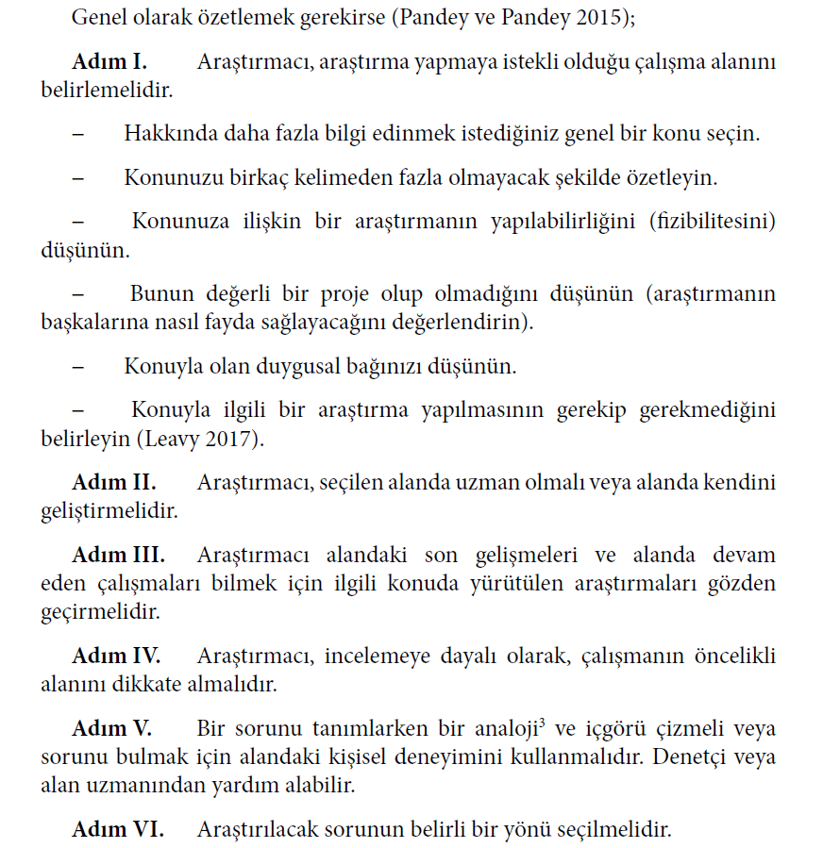

Slide 12
Lİteratür Taraması
Belirli bir araştırma konusu üzerine daha önce hangi metinler yazılmış, hangi vakalar incelenmiş, nasıl bir kavramsallaştırma geliştirilmiş, hangi kuramsal açıklamalar getirilmiş sorularının cevabını bulmak için öncelikle araştırma sorusuyla ilgili akademik literatür taranmalı
bir konu hakkında daha önce başka çalışmalar yapılmış olması, yapılacak çalışmanın özgün olmayacağı anlamına gelmez.
Elicit, R Discovery gibi yapay zekâ tabanlı literatür tarama araçları yaygınlaşmakta ve yapay zekâ tabanlı yazılımlardaki bu hızlı gelişme literatür taraması konusunda geleneksel yöntemlerin yerini yeni yöntemlerin almasına yol açmaktadır.
bilimsel veritabanları PubMed, Google Scholar, IEEE Xplore, ScienceDirect, Web of Science, Archive.org ve Scopus gibi popüler seçenekler bulunmaktadır.
Araştırma konunuzla ilgili anahtar kelimeler belirleyin ve bu anahtar kelimelerinizle oluşturacağınız araştırma sorgularını kullanarak veritabanlarında ilgili yayınları araştırın. Sorgularınızı farklı kombinasyonlarla deneyerek daha geniş arama sonuçları elde edebilirsiniz

Slide 13
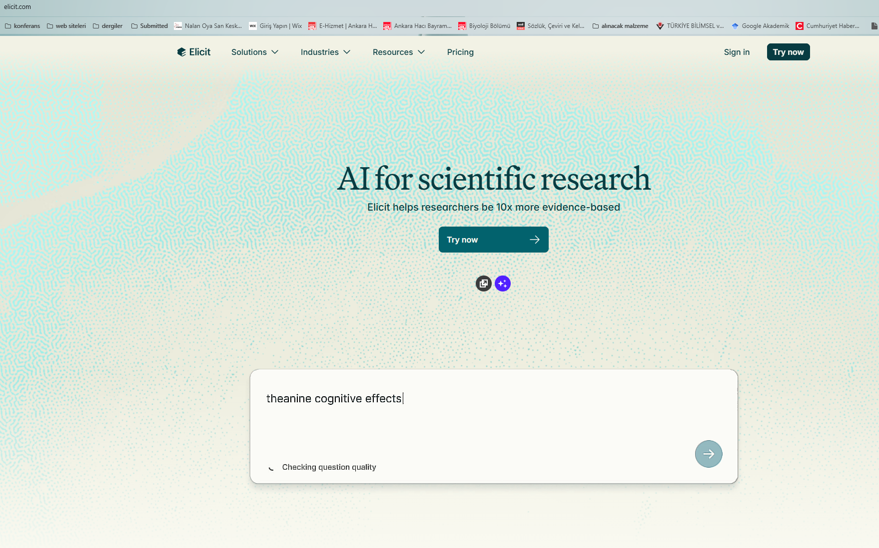

Slide 14
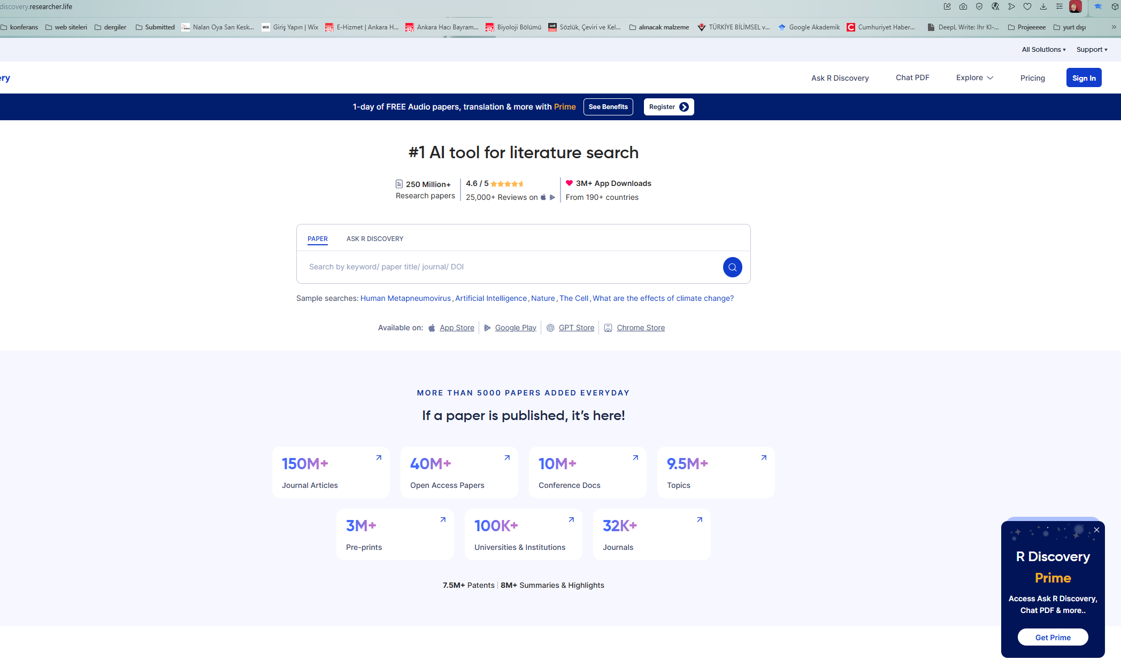

Slide 15
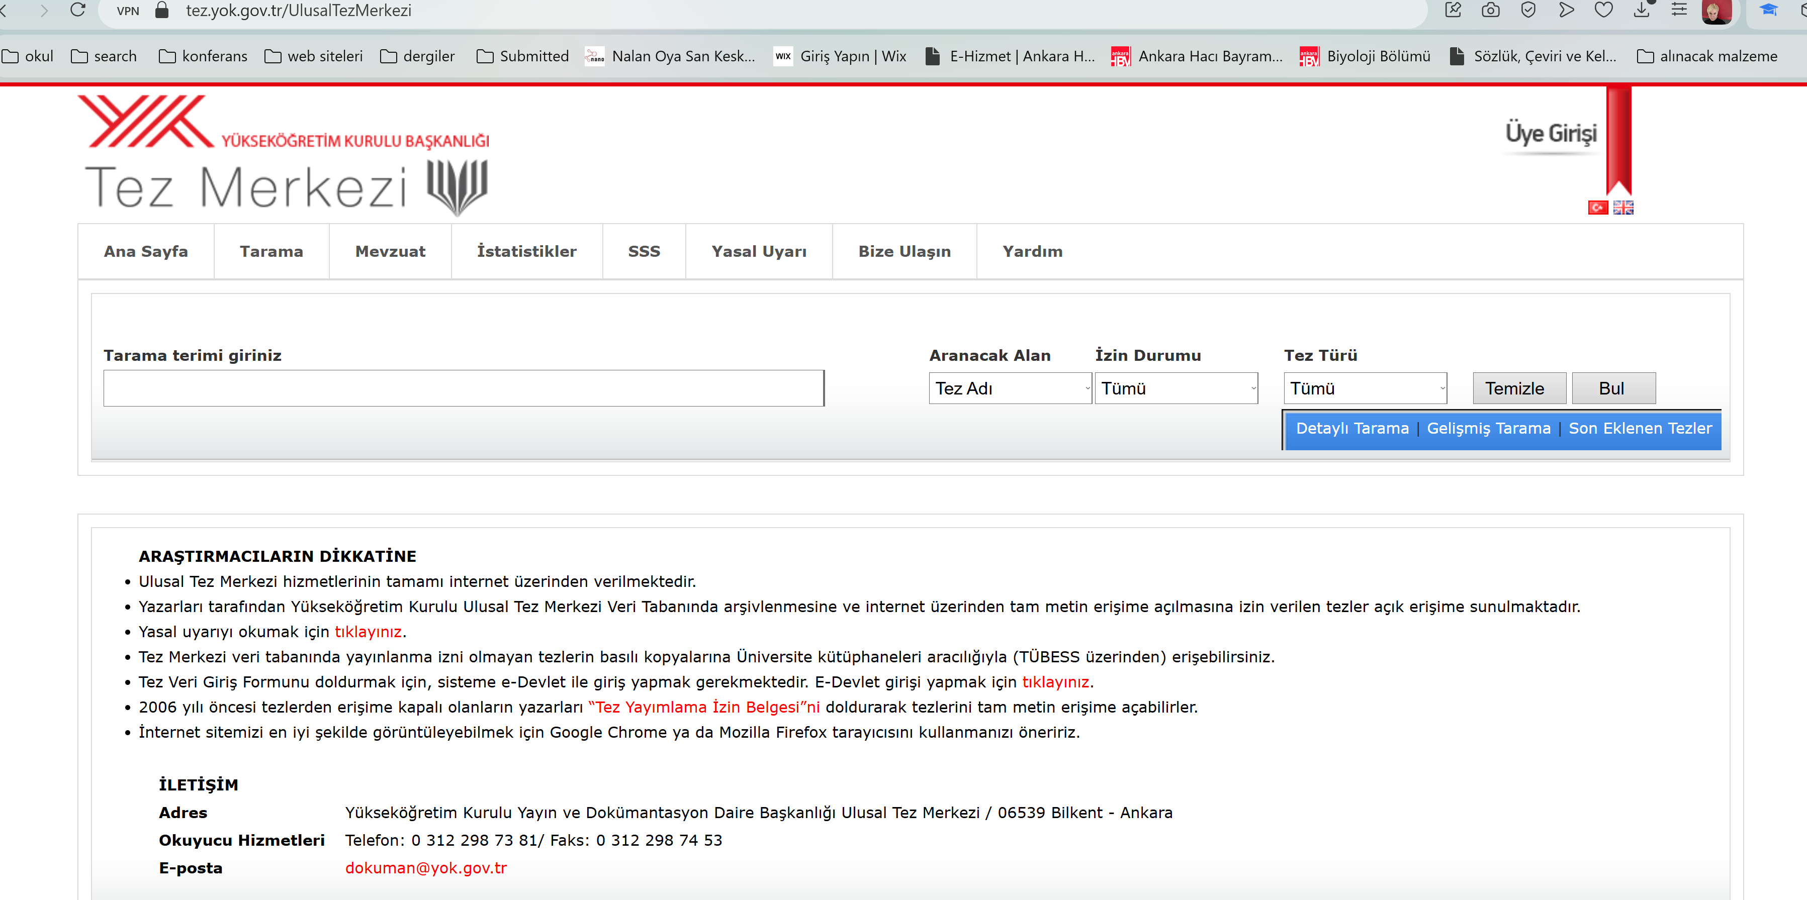
YÖK TEZ

Slide 16
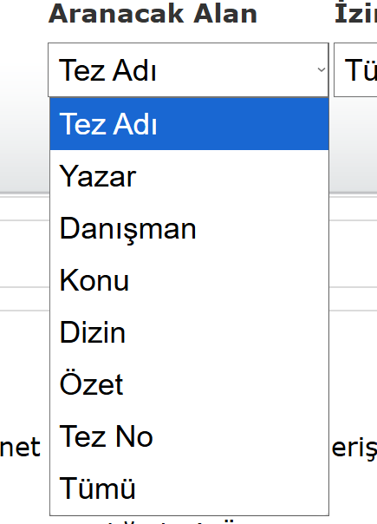
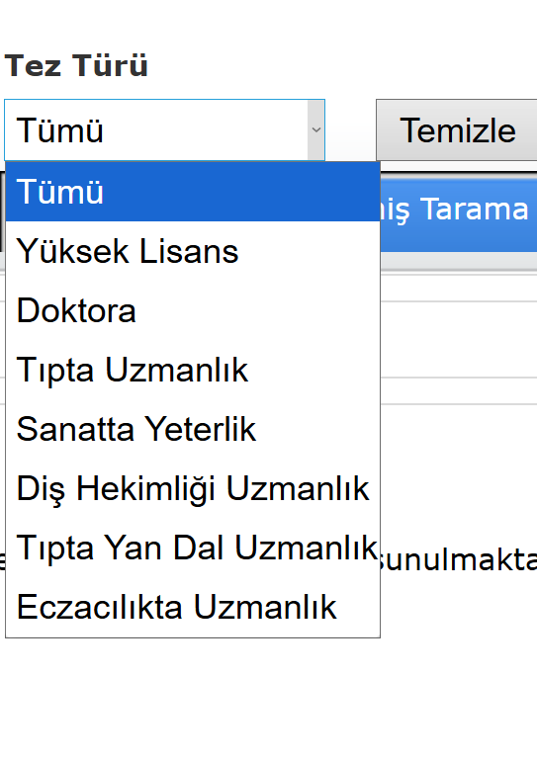

Slide 17
Uygulama YÖK TEZ

Slide 18


Slide 19
“SCI indeks” (Science Citation Index) akademik dergilerin bilimsel etki düzeyini gösteren en önemli indekslerden biridir.
Science Citation Index (Bilimsel Atıf Dizini)’dir ve Web of Science veri tabanının bir parçasıdır.
🔹 Ne işe yarar?
SCI, dünyanın farklı alanlarındaki saygın bilimsel dergileri indeksler. Bu indeks içinde yer almak, derginin:
Uluslararası bilim camiasında tanındığı,
Düzenli hakemli (peer-reviewed) yayın yaptığı,
Atıf sayısı ve etki faktörü (impact factor) gibi ölçütlerde yüksek kaliteye sahip olduğu anlamına gelir.
🔹 SCI-Expanded ve ESCI farkı
SCI-Expanded (Science Citation Index Expanded):
ESCI (Emerging Sources Citation Index): Gelişmekte olan veya bölgesel öneme sahip dergiler bulunur; genellikle SCI’ye aday dergiler bu listede olur.
🔹 Akademik açıdan önemi
Bir araştırmacı için:
SCI veya SCI-Expanded dergilerde makale yayımlamak, uluslararası düzeyde kabul görmek anlamına gelir.
Türkiye’de doçentlik, TÜBİTAK projeleri ve akademik teşvik değerlendirmelerinde SCI/SCI-E dergiler büyük önem taşır.

Slide 20
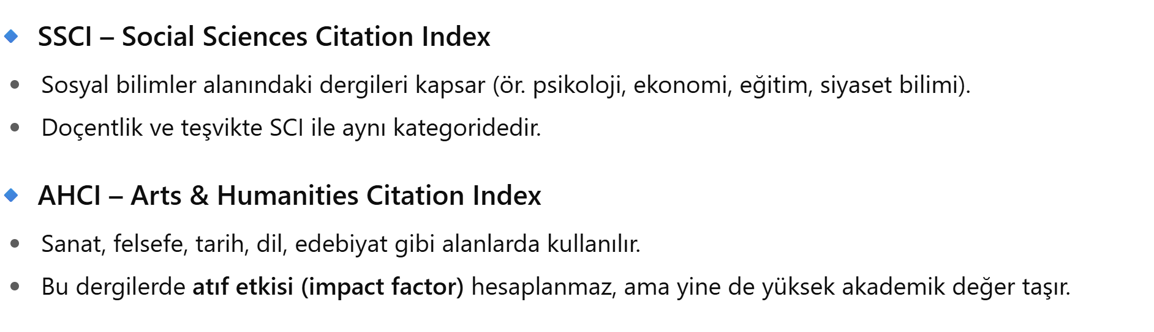

Slide 21
Ulusal İndeksler (Türkiye’ye Özgü)
Türkiye’de yayımlanan dergileri değerlendiren indekslerdir.
Genellikle Türkçe yayın yapan veya bölgesel odaklı dergiler yer alır.
TR Dizin (ULAKBİM): TÜBİTAK ULAKBİM tarafından yönetilir.Türkiye’de yayımlanan akademik, hakemli dergileri kapsar.
Alanlar: Fen, sağlık, mühendislik, sosyal, eğitim ve beşeri bilimler.Akademik teşvik ve doçentlik başvurularında ulusal düzeyde geçerlidir.Ancak TR Dizin’deki dergiler uluslararası indeks olarak sayılmaz (SCI, SSCI vb. gibi).

Slide 22

İlgilendiğiniz kaynakların referanslarını gözden geçirerek, ilgili başka çalışmalara ulaşabilirsiniz.
Bu, daha fazla kaynağa ulaşmanızı ve araştırmanızı daha da genişletmenizi sağlar. Referansları kontrol etmek, size konuyla ilgili daha kapsamlı bir literatürü keşfetme imkânı sunar.
Bu dergilerde yayınlanan her makale, dergi editörü tarafından önce o alandaki diğer bilim insanları tarafından incelenmesi için, dergi editörlüğünce seçilen alan hakemine (uzmana) gönderilir.
Bu sürece “hakem değerlendirmesi” adı verilir ve hakem incelemelerine dayanarak, editör makalenin yayınlanmak üzere kabul edilip edilmeyeceğine karar verir.
Her dergide bulunan sınırlı alan nedeniyle, gönderilen makalelerin çoğu yayınlanmadan reddedilir. Bu nedenle, bilimsel dergilerde yayınlanan araştırmalar, inceleme süreci nedeniyle, o alandaki en iyi araştırmalardır ve ilgili alanın bir parçası olarak literatürü temsil ederler.

Slide 23
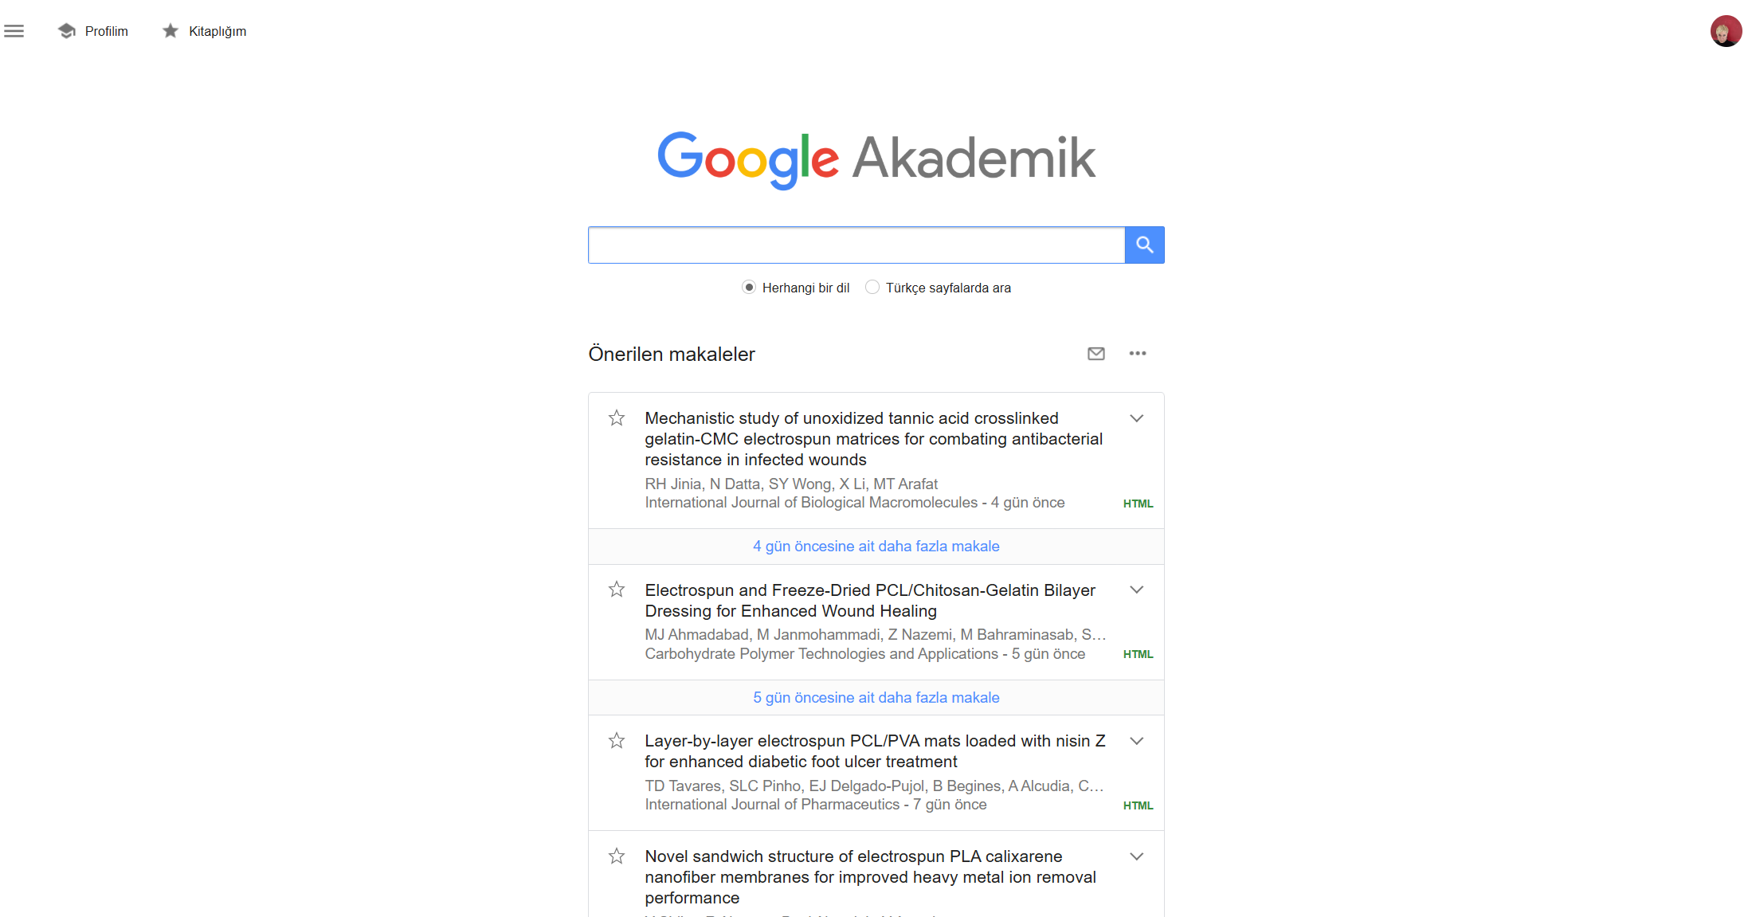

Slide 24
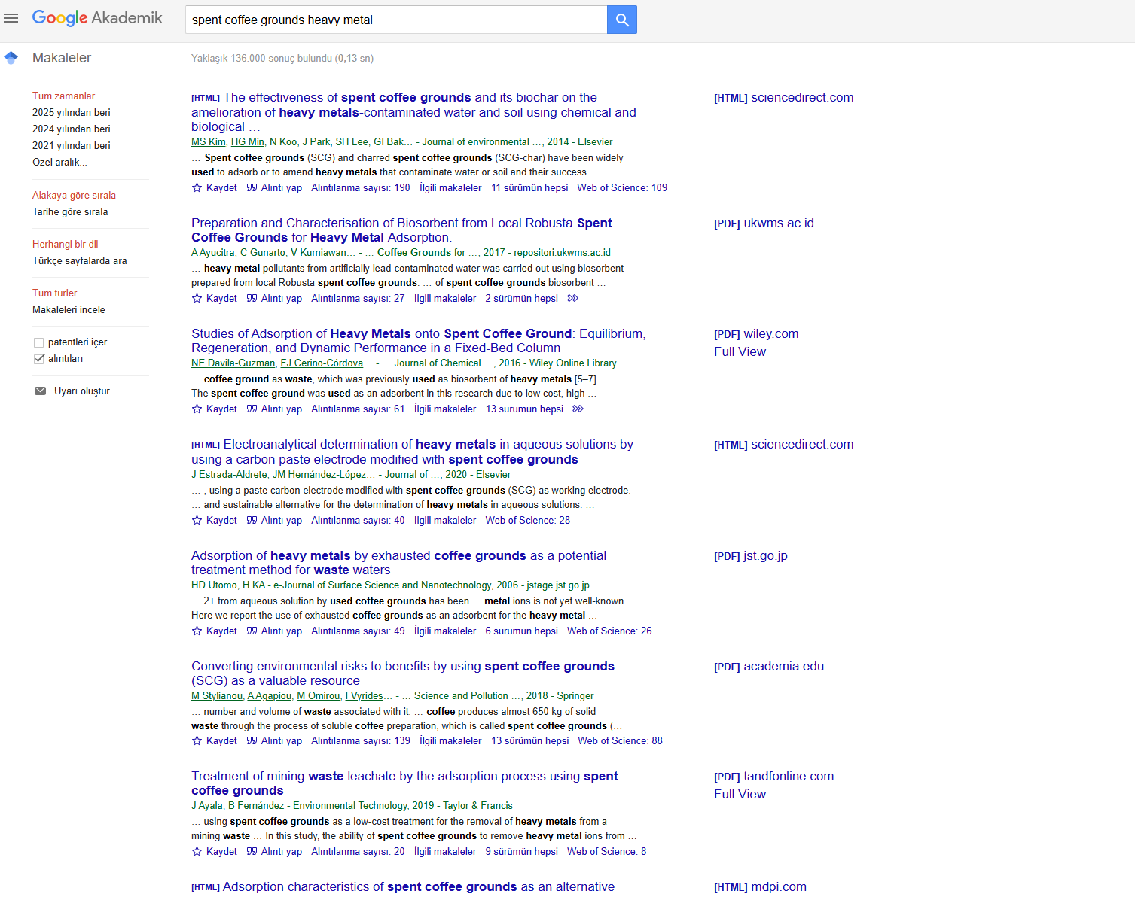

Slide 25
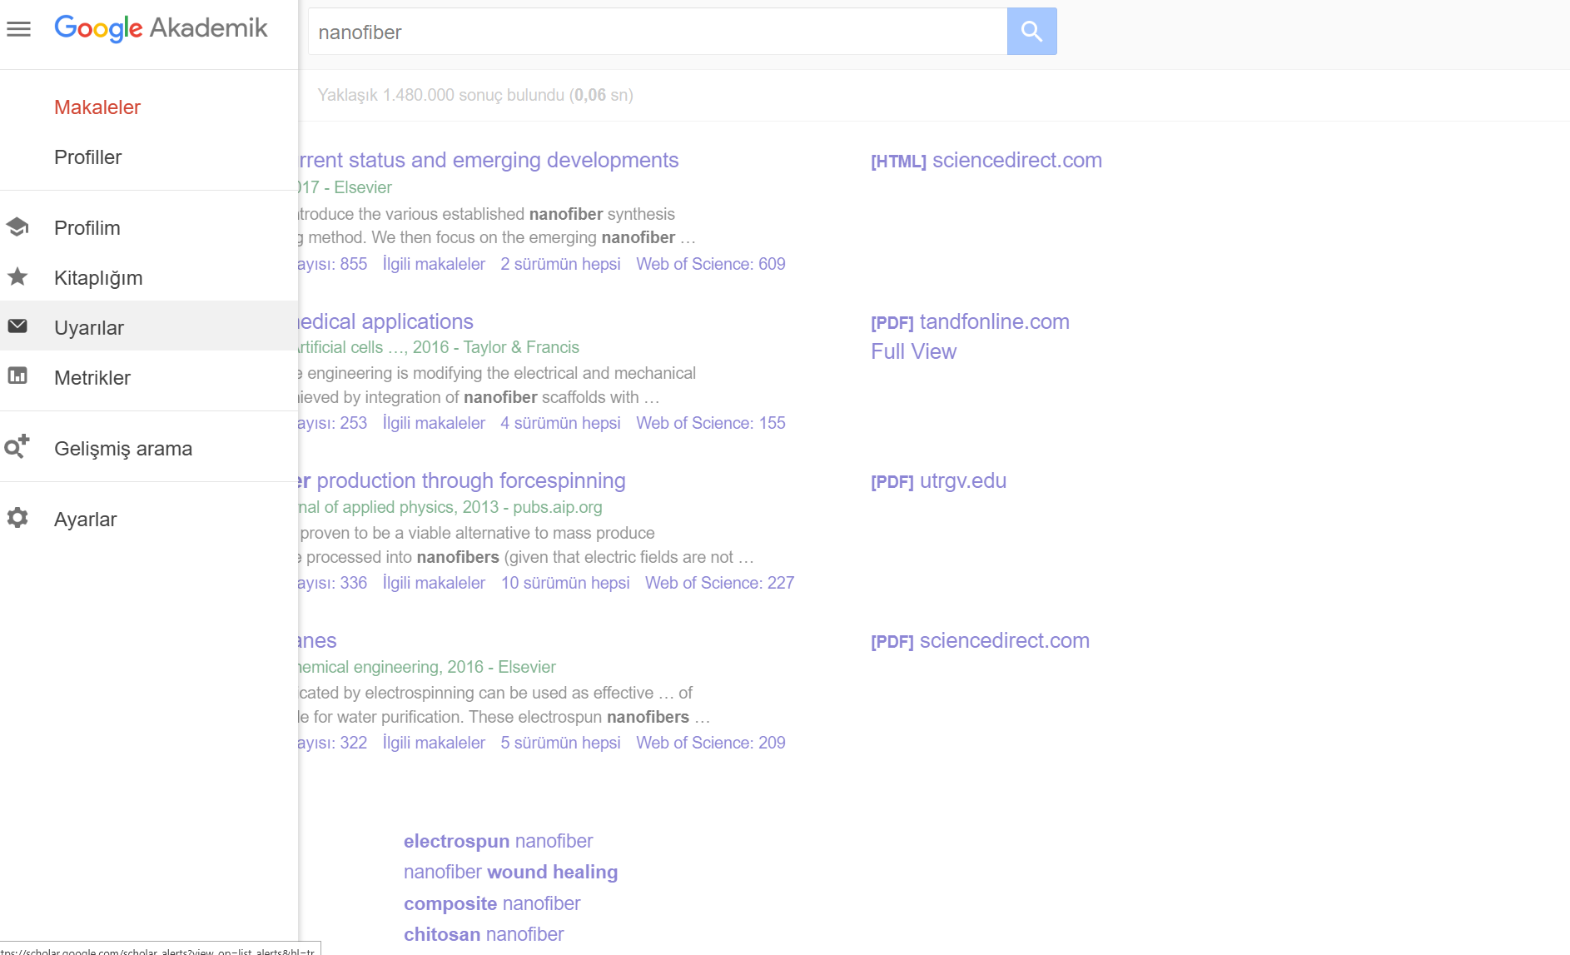

Slide 26
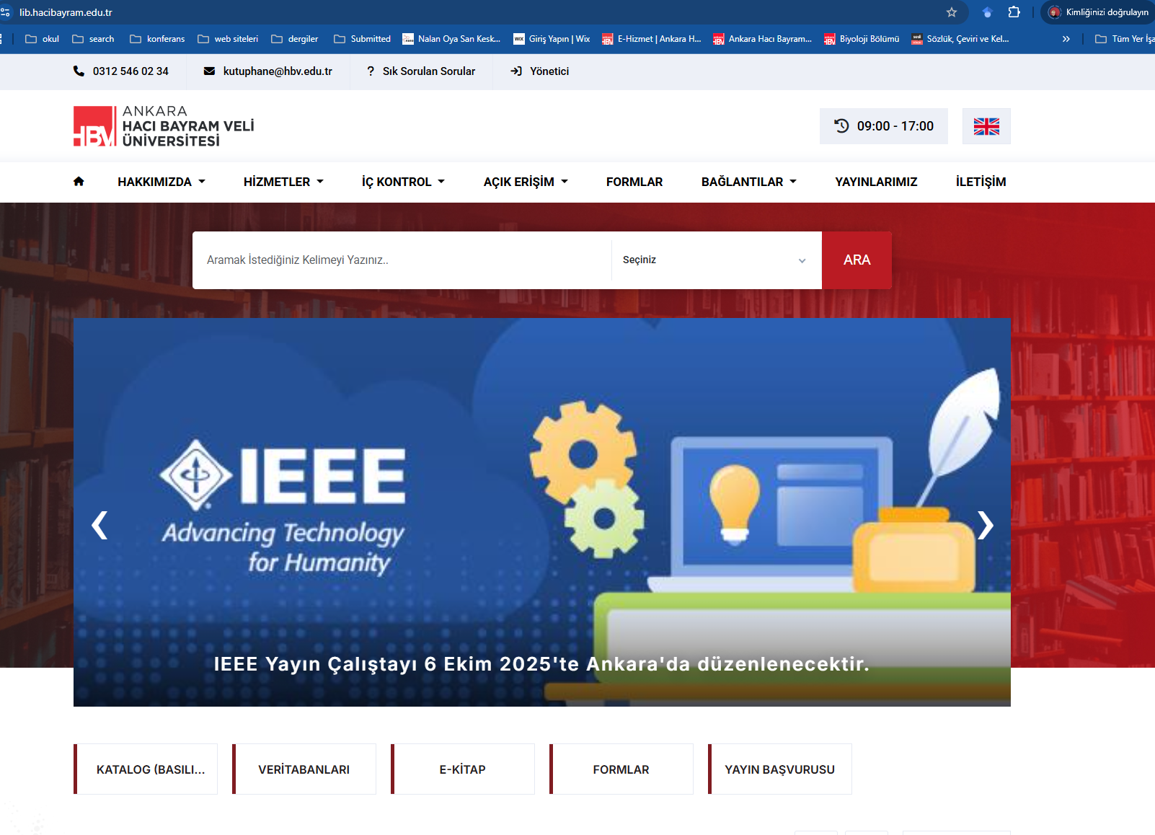

Slide 27

Proxy

Slide 28
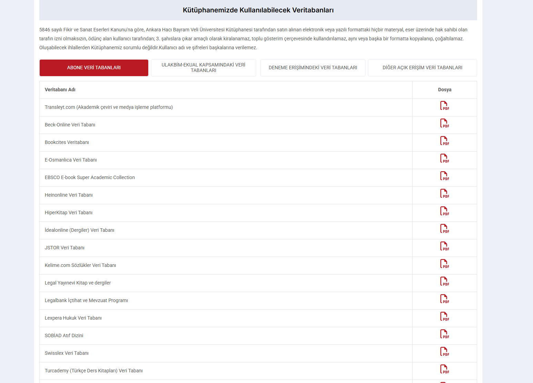

Slide 29
Atıf yönetim programlarının en yaygın kullanılan örnekleri: Zotero, EndNote ve Mendeley
Literatür taramasında bir diğer teknik konu da, mevcut çalışmalara referans verirken en hatasız ve pratik yolu bulmaktır. Bu konuda hâkim yaklaşım satın alınabilen veya ücretsiz sürümleri kullanılabilen referans yönetim programları kullanmaktır.

Slide 30
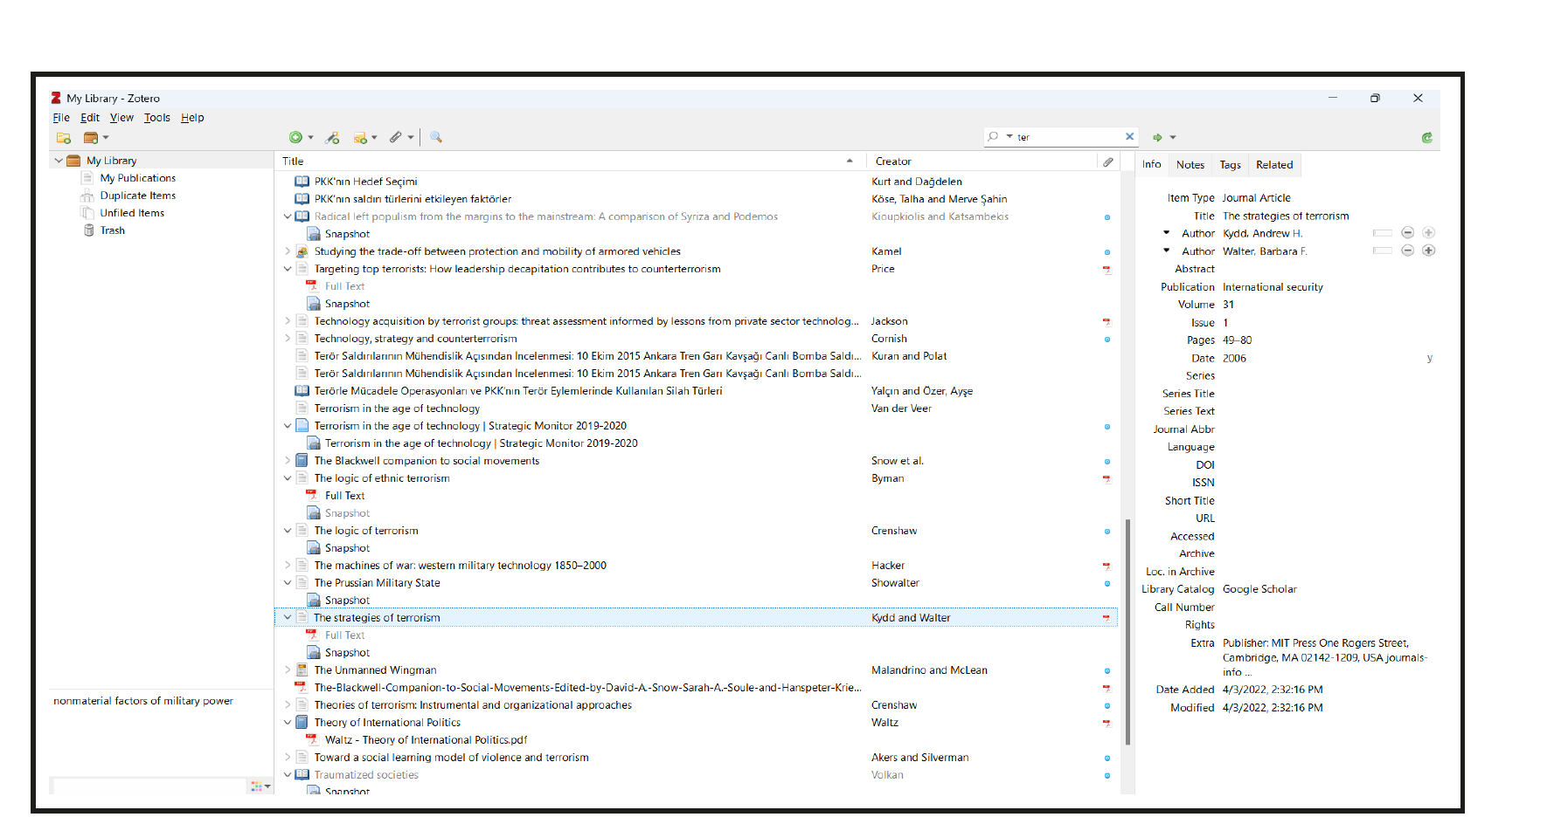

Slide 31
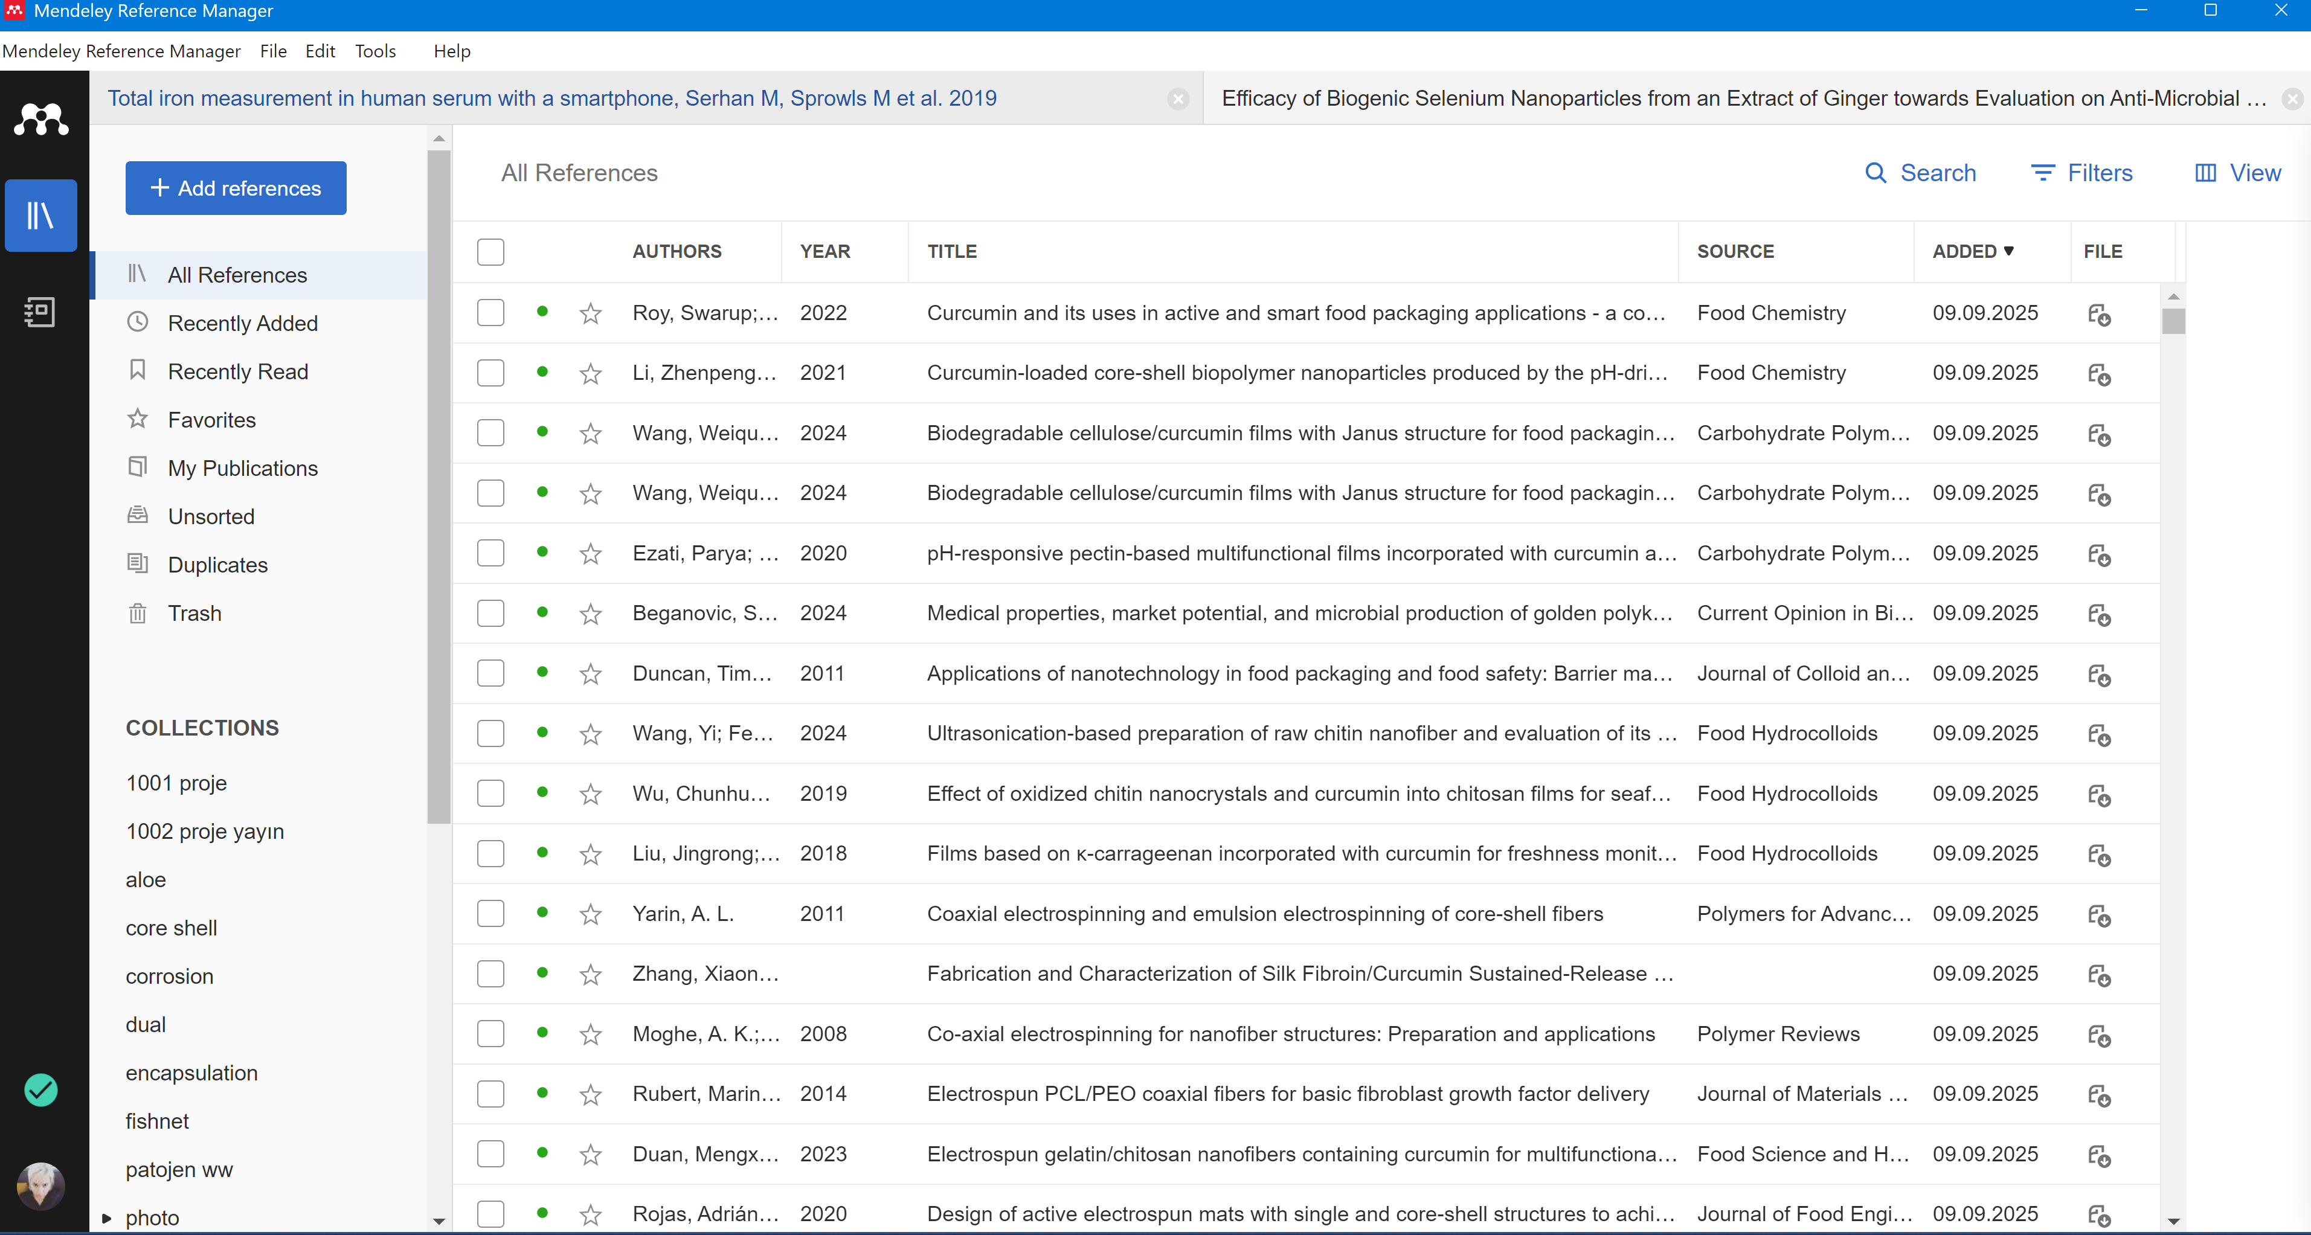

Slide 32
özgün değer
mevcut bilgiye, literatüre veya uygulamalara kattığı yenilikçi ve farklı bir perspektifi vurgulamaktır.
Bir çalışmanın özgün olabilmesi için, aşağıdaki durumlardan en az birini karşılamalıdır
daha önce pek üzerinde çalışılmamış veya sınırlı sayıda çalışmanın yapıldığı bir konuyu ele almalıdır. Yeni bir konu veya alan üzerinde yapılan çalışmalar, bilgiye ve anlayışa yeni bir katkı sağlayabilir.
mevcut yöntemlerden farklı bir yaklaşım veya tamamen yeni bir yöntem kullanıyorsa, bu daha iyi sonuçlar elde etmeyi veya belirli bir sorunu çözmeyi sağlayabilir.
mevcut bilgiye yeni bulgular, keşifler veya kanıtlar sunmalıdır.
Yeni bulgular, literatürdeki boşlukları doldurabilir, mevcut teorileri destekleyebilir veya mevcut düşünceyi sorgulayabilir.
problem ile ilgili yeni bir teorik çerçeve veya model sunmalıdır. Yeni bir teorik çerçeve veya model, bir fenomeni4 daha iyi açıklayabilir, anlamamızı derinleştirebilir veya mevcut teorilerle uyumlu olmayan bulguları açıklayabilir.
mevcut konuyu veya sorunu farklı bir perspektiften ele almalıdır. Farklı bir perspektif, mevcut düşünceyi sorgulayabilir, yeni sorular sormamızı sağlayabilir veya mevcut bilgiyi yeniden değerlendirmemizi sağlayabilir.

Slide 33
Sosyolojik veya psikolojik alanlar hariç, hiçbir çalışma ya tamamen nitel ya da tamamen niceldir. Mutlaka her problemde nicel ve nitel yönler bulunur. Ancak, bunlardan birisi daha baskındır
Nitel ağırlıklı yapıya sahip araştırmalar genellikle kavramsal veya tanımlayıcı bir yapıya sahip olduklarından araştırmacının değişkenler üzerinde kontrolü çok kısıtlıdır.
Nicel çalışmalar genellikle daha uygulamaya dönük, deneysel veya analitiktir.
Bu tür problemler daha nettir, değişken sayısı belirli, tanımlanabilir ve aralarındaki ilişkiler genellikle test edilebilirdir.

Slide 34
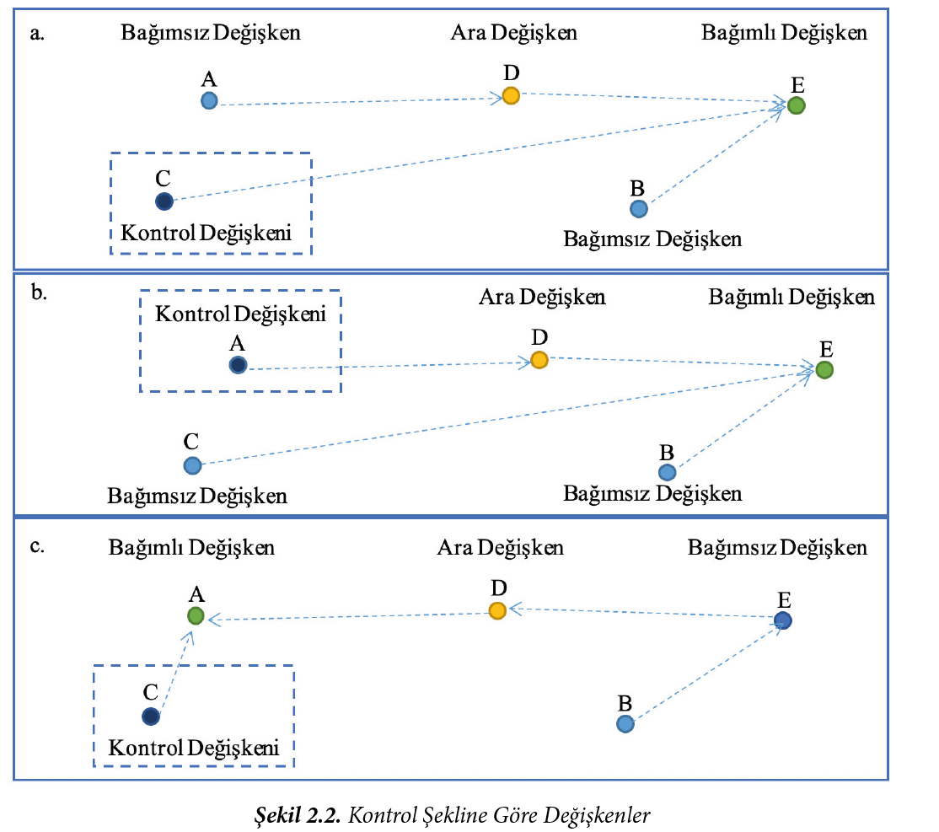
Değişkenler
Bilimsel çalışmalarda değişken (variable), araştırmada ölçülen, kontrol edilen veya gözlenen özellik ya da niceliktir.
1. Bağımsız Değişken (Independent Variable)
Araştırmacının etkisini incelemek için bilerek değiştirdiği veya kontrol ettiği değişkendir.
2. Bağımlı Değişken (Dependent Variable): Bağımsız değişkenden etkilenen ve ölçülen değişkendir.

Slide 35

HipoteZ
Hipotez, değişkenlerin birbirleriyle nasıl ilişkili olduğunu tahmin eden ve araştırma yoluyla test edilebilen bir ifadedir.
Hipotezler, tipik olarak deneysel ve yarı deneysel tasarımlarda ve tarama araştırmalarında kullanılır
Önce hipotezimizi oluştururuz ve değişkenler arasındaki ilişkinin anlamlı olup olmadığına karar verebilmemiz için bir güven aralığı belirleriz.
Ondan sonra verilerimizi toplayıp hipotezimizi test ederiz.
Hipotezimizin kabul edilip edilmemesini en baştan belirlediğimiz kriterlere göre karar veririz. Zira önce veri toplanıp incelenerek, bu sonuca göre bir hipotez belirlenmez.

Slide 36
Hipotezin araştırmaya yönelik özellikleri (Pandey ve Pandey 2015)
Bir araştırmacının araştırma çalışmalarına başlamasını sağlayan bazı gerçeklerle ilgili bir sorunun geçici bir çözümüdür.
Neyin çalışılacağına dair ayrıntıların belirlenmesinde bir temel sunar ve soruna olası çözümler sağlayabilir.
Başka bir hipotez formüle etmeye yol açabilir.
Bir ön hipotez, nihai hipotez şeklini alabilir
Her hipotez, araştırmacıya nesnel olarak test edilebilecek ve kabul edilebilecek veya reddedilebilecek kesin bir ifade sağlar ve sonuçların yorumlanmasına ve orijinal amaçla ilgili sonuçlar çıkarılmasına yol açar.
Çalışma alanını sınırlandırır.
Araştırmacıyı seçici bir şekilde çalışması ve soruna çok gerçekçi bir yaklaşıma sahip olması için duyarlı hale getirir.
Doğrulama için kanıt toplamak için basit araçlar sunar.

Slide 37
Bİlİmsel Toplantı Çeşİtlerİ
Sempozyum
Bir dinleyici topluluğu karşısında özellikle bilim, sanat ve fikir ağırlıklı konularda çeşitli kurumlardan gelen (yerli/yabancı) konuşmacıların, önceden hazırlanmış ve kurullarca kabul edilmiş bildirilerini, verilen süre içinde sunmalarına verilen addır.
Oturumlarda ele alınan ortak konular için değişik görüşler ve yorumlar dile getirilir.
Her oturum için değişik mesleklerden belli sayıda konuşmacı bulunur.
Yeni ve araştırmaya dayalı bir bilgi alış-verişi niteliğini taşıdığı için, sempozyumlar daha çok alandaki insanları ilgilendirir.
Bildiride aranan özellikler; bilimsel bir yenilik getirmiş olması ve orijinal bir konuyu ele almış bulunmasıdır.

Slide 38

Kongre
Herhangi bir konuyu görüşmek üzere, çeşitli ülkelerden delegelerin katılmasıyla yapılan uluslararası toplantı.
Aslında, sempozyum ve kongre birbirine yakındır.
Kongre; sempozyumdan daha üst seviyede yapılan, ağırlıklı bilim insanlarının/uzmanlarının çağrıldığı, konuların daha derinliğine konuşulduğu toplantılar olarak anlaşılmalıdır

Slide 39
Konferans
Bilgilendirmek amacıyla, alanında uzman olan bir kişinin topluluk karşısında yaptığı konuşma.
Bunun dışında, uluslararası bir sorunun çözümlenmesi için yapılan toplantılar.
Konferansı veren kişiye “konuşmacı”

Slide 40
Seminer
Herhangi bir konuyla ilgili yapılan araştırma sonuçları hakkında bilgi vermek ve bu bilgileri tartışmak amacıyla, bir veya birkaç yetkilinin yönetimi altında düzenlenen toplantı.
Üniversitelerde, bir öğretim üyesinin denetimi altında genellikle yüksek lisans ve doktora öğrencilerinin yaptıkları araştırmalarla ilgili rapor hazırlama ve gruba sunma.

Slide 41
BİLİMSEL SUNUMLAR

Slide 42
SÖZLÜ SUNUMLAR

Slide 43
POSTER
Birisi posterinizin yanına geldiğinde sessiz durmayın “Anlatmamı/açıklamamı ister misiniz?” diye yanına yaklaşın.
Çoğunlukla evet cevabı alırsınız. Cevap hayır olduğunda olası sorular için hazır olduğunuzu belirtin.
Çalışmanızı kısaca ve figürleri takip ederek özetleyin.
Çok uzayan konuşmalar diğer sorulara engel oluyorsa başka bir zaman dilimi için sözleşin veya tel/eposta adresi alışverişine gidin.

Slide 44
SEMİNERLERE KATILIM
Seminerleri dinleyin.
Seminerler uyumanız için değildir.
Seminer sırasında “seminer ilgili” not almak sizi uyanık tutacaktır.
Anlamadığınızı, merak ettiğinizi seminer sonunda sorun.

Slide 45
SORU SORMAK
Sorularım diğerlerine ilginç gelmeyecektir, en iyi seminerden sonra özel olarak sorayım.
Çok karmaşık bir soru, kendimi yeterince ifade edemem.
Bu sorunun cevabını bilmeliyim ne de olsa benim konum.
Çok beylik bir soru, cevabını herkes bilir.

Slide 46
SORU SORMAK
Sorularınızı seminer sırasında oluşturun.
Her seminerde bir soru sormaya gayret edin.
Verilen cevabı dikkatle dinleyin. Cevap başka soru(lar) sormanızı gerektirebilir.
Soru sorarken saldırgan olmayın. Nezaket başta gelir.

Slide 47
SÖZLÜ SUNUMLAR
Hazırlanma
  Ne anlatacağınızı bilin. Sunum nerede olacak.
  Dinleyici kitlesi kimlerden oluşacak.
  Pratik yapın. Mümkünse 1-2 dinleyici karşısında pratik yapın ve eleştirmelerini isteyin. Eleştirilere kulak verin.

Slide 48
SÖZLÜ SUNUMLAR
Sunum
  Heyecan kaçınılmazdır. Herkes heyecanlanır.
  Net ve tane tane konuşun.
  Her cümle sonunda ı’lamak/e’lemekten kaçının.
  “Bu konu bana nasıl anlatılsaydı ben anlardım?” sorusunu düşünmeden sunumuzu hazırlamayın.
  Süreye dikkat edin.
  Konuşmaya kişiliğinizi katın. Dinleyici konuşmanızı daha dikkatle dinleyecektir.

Slide 49
BÖLÜM SEMİNERLERİ
Resmi
Bütün bölüme açıktır.
Seminer salonunda gerçekleşir.
30-45 dak arasında sürer.
Şık bir slayt gösterisi gerektirir.
Problemin ve yaklaşımın anlatılması ile verinin takdimini içerir.
Teknik sorunlara çok değinilmez.
Seminer sonunda soru-cevap kısmı yeralır.

Slide 50
BÖLÜM SEMİNERLERİ
AMAÇ
  Bir hikaye anlatacağınızı unutmayın.
GİRİŞ
  Söyleyeceğiniz ilk birkaç cümleyi ezberlemiş olmak sizi bir rahatlatabilir.
  Yeterli geriplan bilgi

Slide 51
BÖLÜM SEMİNERLERİ
VERİ SUNUMU
  Aradığınız cevaba giden yolu adım adım anlatın.
  Her adımda bir önceki adımı özetleyip bir sonraki geçiş amacınızı yineleyin.
  Yaşadığınız teknik sıkıntılara değinin ama ayrıntılarda kaybolmayın.
  Sunum sonunda teşekkür slaytında çalışmanıza yardımcı olanlardan bahsedin. Birer cümle katkılarını açıklayın.

Slide 52
BÖLÜM SEMİNERLERİ
SORU/CEVAP
  Kendinize güvenin.
  Cevabı bilmiyorsanız. Bilmediğinizi söyleyin.
  Soru/cevap tartışmaya doğru sürüklendiğinde toplantı sonrasında kahve içerken tartışmaya devam edebileceğini söyleyebilirsiniz.

Slide 53

LAB TOPLANTILARI
Gayri resmi
Yalnızca ekip üyelerine açıktır.
Toplantı odasında gerçekleşir.
Yarım-bir saat sürer.
Tahtada çizimler, otoradyogramlar, jel resimleri, slaytlar kullanılır.
Teknik sorunlar masaya yatırılır.
Sunum sırasında sorulara açıktır.

Slide 54
LAB TOPLANTILARI
AMAÇ
  Bölüm seminerine verdiğiniz dikkati lab toplantılarına da verin.
GİRİŞ
  5 ila 10 dakikalık bir geriplan bilgisi verilmeli.
  Sorulan sorunun ve yaklaşımın altı çizilmeli.

Slide 55
LAB TOPLANTILARI
VERİ SUNUMU
  Veriler bütün detayları ile gruba sunulmalı.
  Verinin bütün detaylarına hakim olunmalı (hangi kuyuya hangi örnek yüklenmişti vs..)
  Metodolojiye hakim olunmalı.
  “Bilmeden yapıyor” olunmamalı.
  Her verinin sonunda yorum ifade edilmeli
SORU/CEVAP
  Sunum esnasında sorular cevaplanmalı.
  Sonuçlara katkı/tavsiye istenebilir.

Slide 56
KONGRELER
10 dakikalık sunumlar
Giriş: 1-2 dakika
Veri sunumu: 3-6 slayt
Sonuç: Verilen özetlenip, varılan netice net olarak ifade edilmeli.
Sunum sırasında yer veremediğiniz 1-2 nokta soru kısmında karşınıza çıkabilir. Bu kapsamda ek 1-2 slaytla hazır gelebilirsiniz.

Slide 57
MAKALE SAATLERİ
Makaleyi takdim et: Başlık, yazarlar ve konu.
Geriplan bilgi: sunumun %10-20’si. Makalenin önemini ifade et.
Verinin açıklanması: sunumun %50-80’i. Yeni bir teknoloji varsa kısaca açıkla.
Açık noktalar: veri, makale veya sonuçlarda herhangi açık bir nokta var mı?

Slide 58
YAZILI SUNUMLAR

Slide 59
MAKALE YAZIMI
Makaleyi veriye dayandır. Yazmaya başlamadan önce şekilleri oluştur.
Hikayeyi yazmadan önce tekrar edilebilir olduğunu göster.
Makaleyi mümkün olduğunca kısa süre içinde yazmaya başla. Yazım sırasında ek gereklilikler ortaya çıkarsa bunları yapacak daha çok zaman olur.

Slide 60
MAKALE YAZIMI
Proje/lab değiştirmeden makaleleri bitir. Aksi takdirde makaleler hiç yazılmayabilir.
İmla/dilbilgisi kontrol programı kullan.
Bibliyografya düzenleme programı kullan (EndNote Plus..)

Slide 61
MAKALE YAZIMI
Makaleyi hocaya vermeden önce konuya yakın 1-2 grup arkadaşına okutup fikirlerini alabilirsin.
Makaleye red cevabı gelmesi dünyanın sonu değildir. Gelen cevabın içeriğine göre aynı dergi veya bir başka dergi için mücadeleye devam…

Slide 62
MAKALENİN ALDIĞI YOL
Makalenin dergiye gönderilmesi
Dergi
Editör
Hakemler
Ek Deney/Revizyon
Editör
Makale Revizyon
Makale KABUL
Makale RED
BASIM
Başka bir dergiye
gönder

Slide 63
MAKALE REVİZYON
Cover Letter
  Hakemlerin eleştirilerine gereğince cevap verildiğinin ifadesi
Rebuttal Letter
  Herbir eleştiriye literatür veya mevcut/ek veri ışığında karşılık

Slide 64
Yaşam Bilimlerinde Araştırma/Yayın Etiği ve Yasal Boşluklar

Slide 65
Yayın Etiğinde Temel Konular
Bilimsel araştırmaların sonuçlarının bilim camiası paylaşılması amacını taşıyan makale hazırlama ve yayına gönderme süreci belirli etik kural ve düzenlemeleri gerektirmektedir. Bu süreçte etik:
  Makalenin temelini teşkil eden araştırma sonuçlarının doğruluğu,
  Makalenin temelini teşkil eden araştırma sonuçlarının özgünlüğü,
  Makalede yazarlık konusunun liyakat ve hakkaniyet esaslarına göre düzenlenmesi ile ilgili olarak önem kazanmaktadır.

Slide 66
İNTİHAL

Slide 67
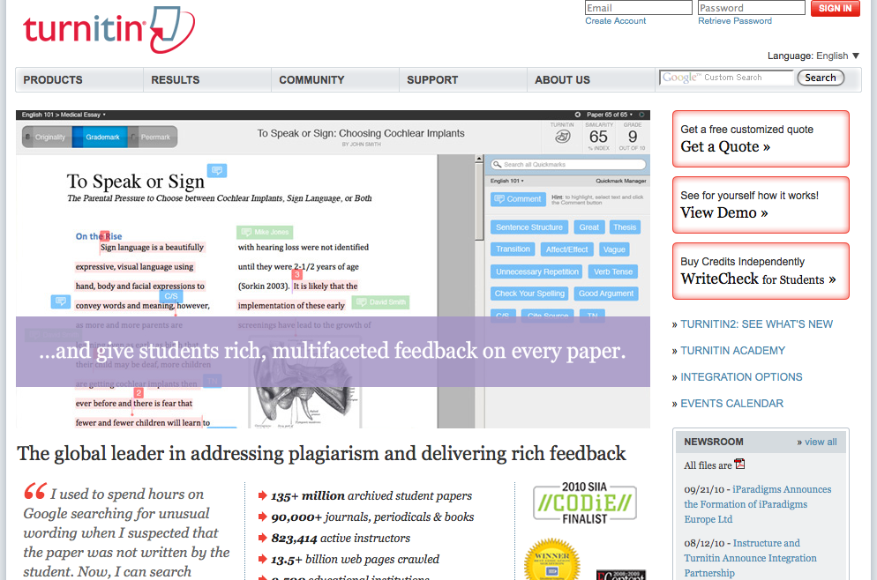
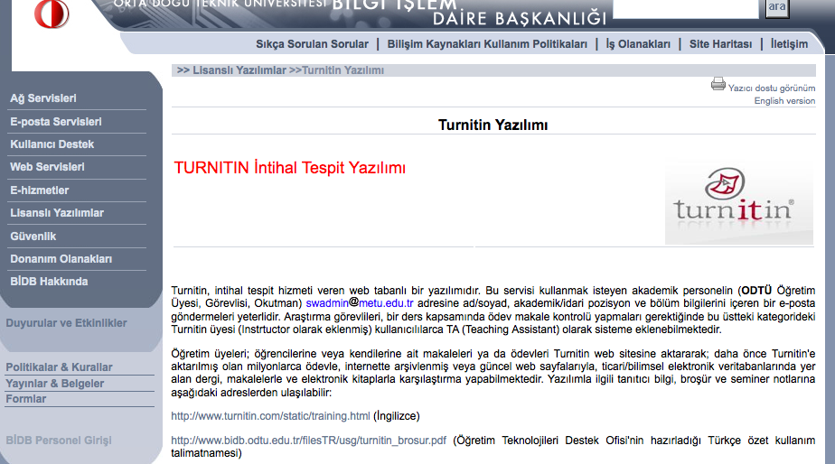

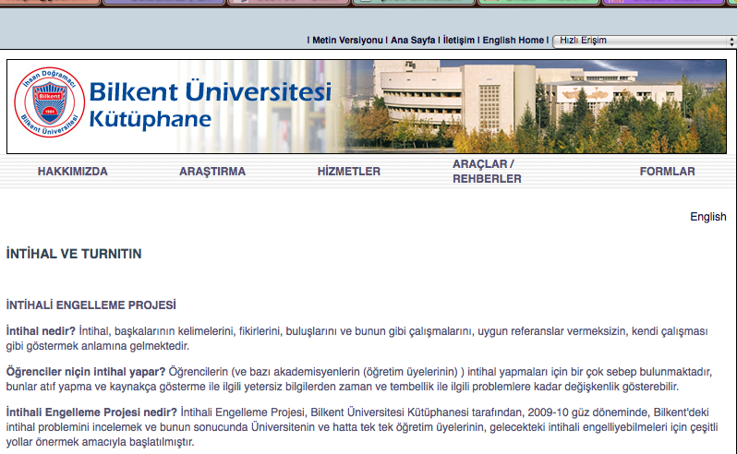
Makalenin temelini teşkil eden araştırma sonuçlarının özgünlüğü

Slide 68
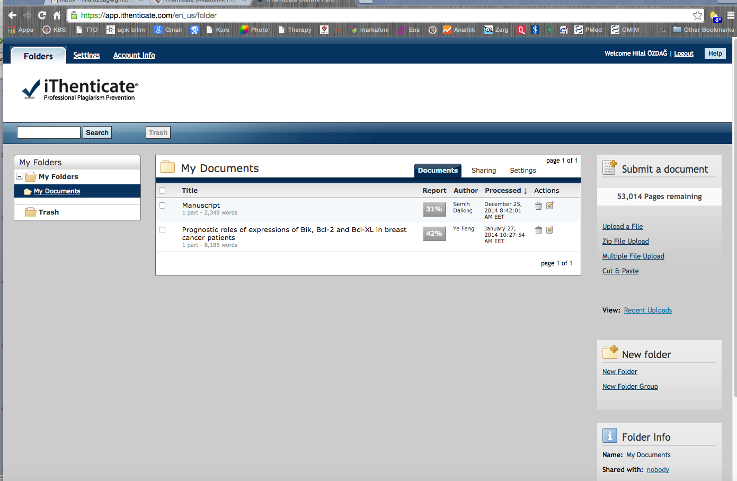
Makalenin temelini teşkil eden araştırma sonuçlarının özgünlüğü

Slide 69
Yasalarımızda İntihal Nasıl Tanımlanıyor?
YÖK’e Göre Bilimsel İntihal (Plagiarism) Nedir?
YÖK Bilimsel Araştırma ve Yayın Etiği Yönergesi'ne göre:
“Başkasının bilimsel eserini veya düşüncelerini kaynak göstermeden tamamen ya da kısmen kendi eseri gibi sunmak”bilimsel intihal olarak tanımlanır.

Slide 70
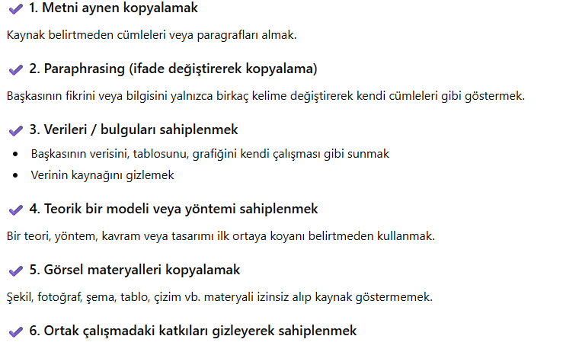

Slide 71
Akademik personele yönelik yaptırımlar şunları içerebilir:
Uyarı
Kınama
Kademe ilerlemesinin durdurulması
Akademik unvanın iptali (tezlerde intihal varsa)
Yayının geri çekilmesi
Öğrenciler için disiplin cezaları (kınama → uzaklaştırma → okuldan çıkarma)

Slide 72
Yayın ve araştırma etiğine aykırı diğer durumlarla ilgili mevzuat

Slide 73
Fabrikasyon
b) Sahtecilik : Araştırmaya dayanmayan veriler üretmek, sunulan veya yayınlanan eseri gerçek olmayan verilere dayandırarak düzenlemek veya değiştirmek, bunları rapor etmek veya yayımlamak, yapılmamış bir araştırmayı yapılmış gibi göstermek,
c) Çarpıtma : Araştırma kayıtları ve elde edilen verileri tahrif etmek, araştırmada kullanılmayan yöntem, cihaz ve materyalleri kullanılmış gibi göstermek, araştırma hipotezine uygun olmayan verileri değerlendirmeye almamak, ilgili teori veya varsayımlara uydurmak için veriler ve/veya sonuçlarla oynamak, destek alınan kişi ve kuruluşların çıkarları doğrultusunda araştırma sonuçlarını tahrif etmek veya şekillendirmek,

Slide 74
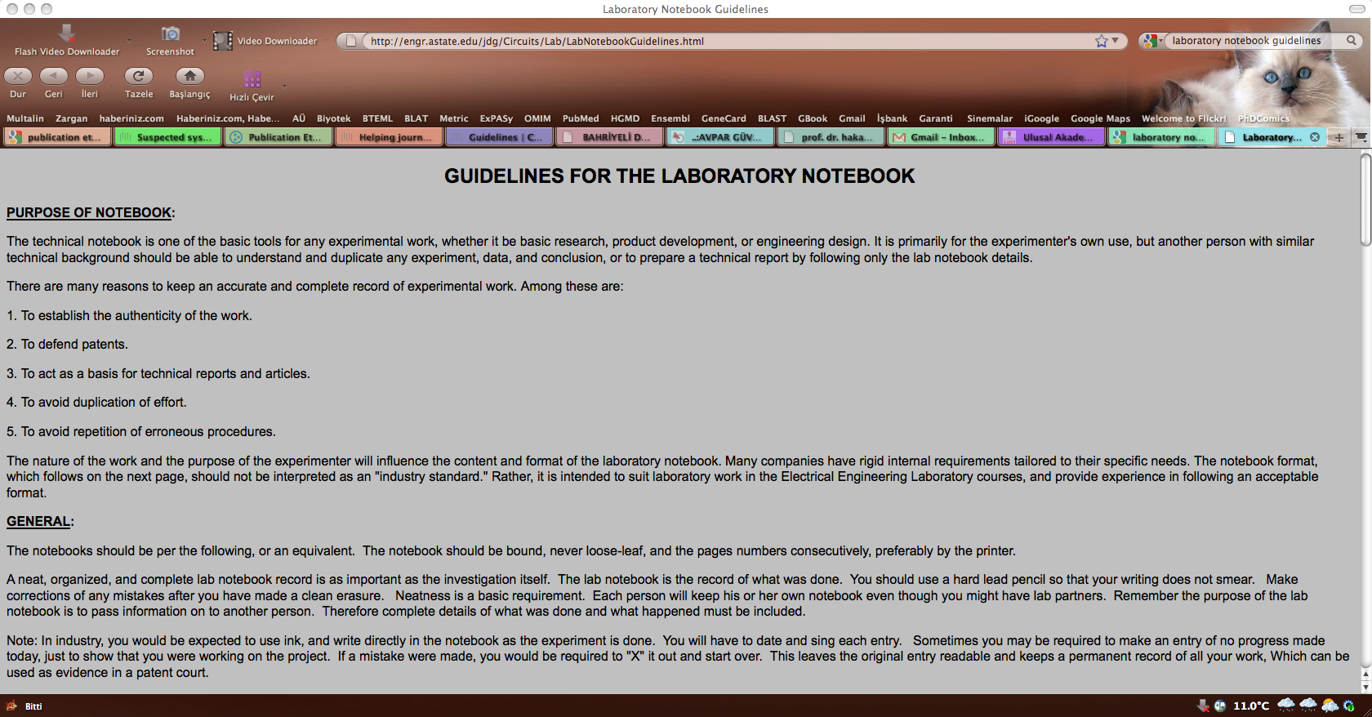
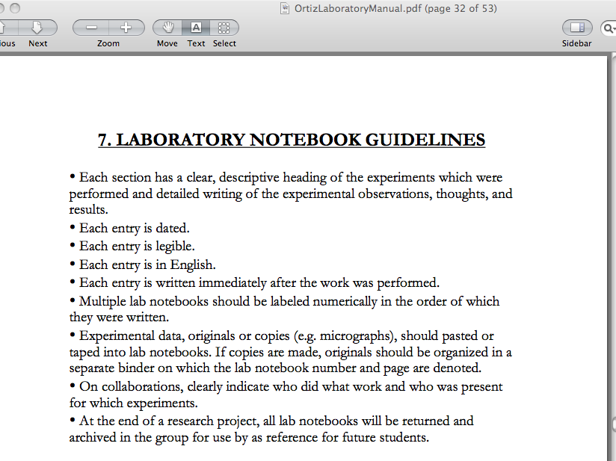
Veri Fabrikasyonuna Karşı:
Verilerde orijinallik, güvenilirlik
Kayıt Tutma

Slide 75
Duplikasyon-Salamizasyon
c)Tekrar yayım: Bir araştırmanın aynı sonuçlarını içeren birden fazla eseri doçentlik sınavı değerlendirmelerinde ve akademik terfilerde ayrı eserler olarak sunmak,
d) Dilimleme: Bir araştırmanın sonuçlarını araştırmanın bütünlüğünü bozacak şekilde, uygun olmayan biçimde parçalara ayırarak ve birbirine atıf yapmadan çok sayıda yayın yaparak doçentlik sınavı değerlendirmelerinde ve akademik terfilerde ayrı eserler olarak sunmak,

Slide 76
Haksız Yazarlık
e) Haksız yazarlık: Aktif katkısı olmayan kişileri yazarlar arasına dâhil etmek, aktif katkısı olan kişileri yazarlar arasına dâhil etmemek, yazar sıralamasını gerekçesiz ve uygun olmayan bir biçimde değiştirmek, aktif katkısı olanların isimlerini yayım sırasında veya sonraki baskılarda eserden çıkarmak, aktif katkısı olmadığı halde nüfuzunu kullanarak ismini yazarlar arasına dâhil ettirmek,

Slide 77
MAKALEDE YAZARLIK:
Vancouver Protokolü
Bir makalede yazar olabilmek için aşağıdaki 3 kriterin dahilinde çalışmaya katkıda bulunulmuş olması gerekmektedir:
  Çalışmanın fikri temellerinin oluşturulması, tasarımı veya verinin analizi ile yorumlanması
  Makalenin yazılması veya entellektüel içeriğine yönelik eleştirel değerlendirmenin yapılması
  Makalenin son halinin onaylanması

Slide 78
Diğer Etik İhlaller
f) Diğer etik ihlali türleri:
  Destek alınarak yürütülen araştırmaların yayınlarında destek veren kişi, kurum veya kuruluşlar ile onların araştırmadaki katkılarını açık bir biçimde belirtmemek,
  insan ve hayvanlar üzerinde yapılan araştırmalarda etik kurallara uymamak,
  yayınlarında hasta haklarına saygı göstermemek,
  hakem olarak incelemek üzere görevlendirildiği bir eserde yer alan bilgileri yayınlanmadan önce başkalarıyla paylaşmak,
  bilimsel araştırma için sağlanan veya ayrılan kaynakları, mekânları, imkânları ve cihazları amaç dışı kullanmak, tamamen dayanaksız, yersiz ve kasıtlı etik ihlali suçlamasında bulunmak.

Slide 79
AMA HEPSİNDEN ÖNEMLİSİ….

Slide 80
Akademik Camianın Kendisine Karşı Dürüst Olması
Soruşturulması gereken bir yayın etiği problemi olduğunda:
  Girilecek olan jürilerin
  Alınacak olan projelerin
  Sınava/Doçentliğe vs girecek öğrencilerin düşünülmemesi

Slide 81
Akademik Camianın Kendisine Karşı Dürüst Olması
Bir akademisyenin işleyebileceği en büyük mesleki suç olan intihal/fabrikasyon/dilimleme vb etik ihlalleri ortaya çıkarmayı, üzerine gitmeyi ve AYIPLAMAYI RİSK olarak değerlendirmemek!

